Slide 1
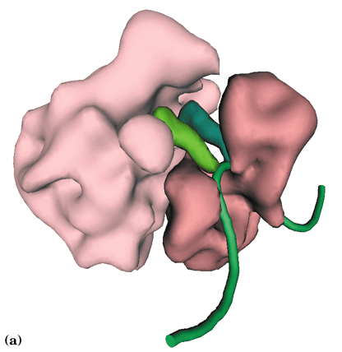
十一章 蛋白质的生物合成

Slide 2
学习要求
理解三种RNA在蛋白质合成中的作用。
掌握遗传密码的特性。
了解蛋白质的合成过程。
了解多肽链的折叠与加工过程。

Slide 3
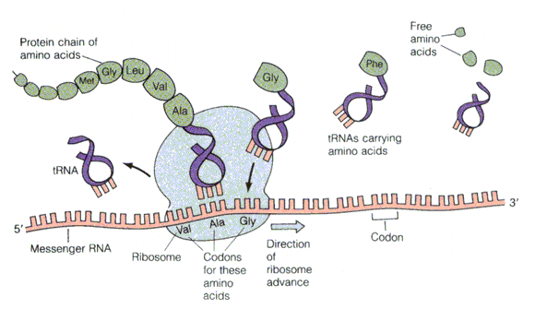

第一节 蛋白质的合成体系
蛋白质合成的必要条件：
  3种RNA：mRNA、tRNA、rRNA
  原料：22种氨基酸
  场所：核糖体
  能量：ATP 、GTP
  辅助成分
合成方向：N→C端

Slide 4
1.1 mRNA和遗传密码
一、遗传密码
mRNA 上的核苷酸顺序与蛋白质中的氨基酸之间的对应关系称为遗传密码。
mRNA上每三个连续核苷酸对应一个氨基酸，这三个核苷酸就称为一个密码子，或三联体密码（triplet codons）。

Slide 5
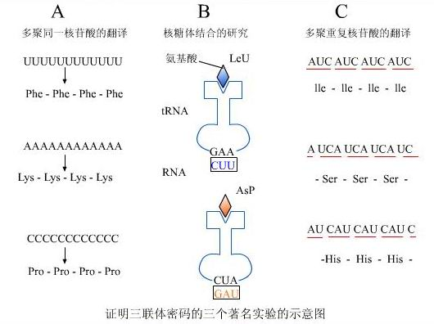
多聚同一核苷酸
（Nirenberg)
核糖体结合法
（Nirenberg)
重复共聚物法
（Khorana)

Slide 6
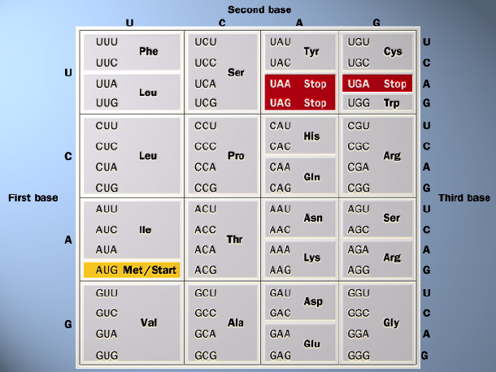
Notes:
Nirerberg等人经过多年的研究，终于在1966年破译了全部64种遗传密码。并且经Crick提议，将64种密码编制成表格，建立了遗传密码字典。

Slide 7
p277
二、遗传密码的特性
（一）方向性
密码子的阅读方向是从5’→ 3’
（二）连续性
编码蛋白质氨基酸序列的各个三联体密码连续阅读，无停顿，密码间既无间断也无重叠。

Slide 8
mRNA简图
A U G G G C A A U
５’
３’
Met
Gly
Asn
每三个一组连续阅读

Slide 9
（三）简并性（degeneracy)
同一种氨基酸可以由两种或两种以上的密码子所决 定，这几种密码子称为同义密码子。
例如：GUU GUC GUA GUG
编码缬氨酸

Slide 10
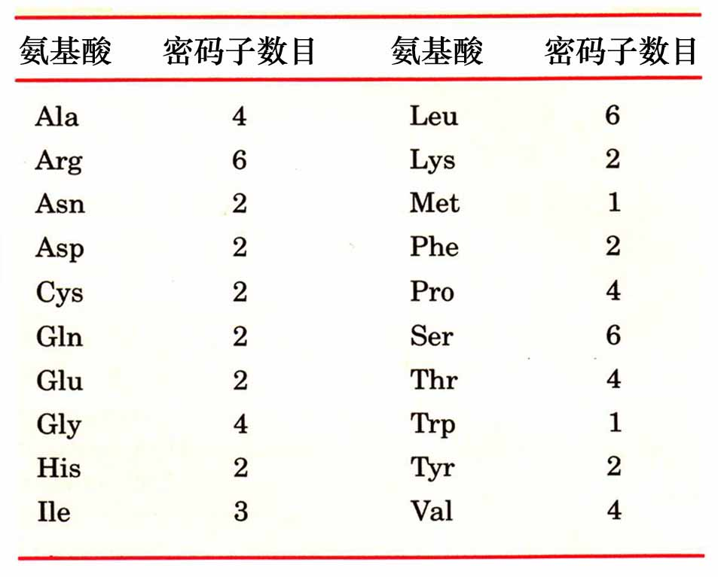
简并性(degeneracy)

Slide 11
（四）起始密码和终止密码
起始：AUG
终止：UAG、UAA、UGA
（五）通用性和变异性
蛋白质生物合成的整套密码，从原核生物到人类都通用,又称通用遗传密码。
线粒体的编码方式与通常密码子有所不同。

Slide 12
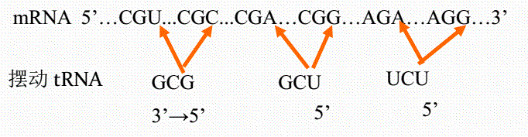
（六）密码子与反密码子配对的摆动性(wobble)
tRNA的反密码第一位与密码子的第三位不严格遵守常见的碱基配对规律，称为摆动配对。
3
1

Slide 13
结果：一种tRNA能与多个一二位相同的三联体密码配对（简并密码子）。只需32个tRNA就能识别61个编码氨基酸的密码子。
tRNA反密码子 第1位碱基 | I | U | G | A | C
mRNA密码子 第3位碱基 | U, C, A | A, G | U, C | U | G

Slide 14
三、开放阅读框（open reading frame)
指mRNA中从5′端起始密码子AUG开始到3′端终止密码子之间正确可读序列.
开放阅读框架
A U G G G C A A U C C C U A A
５’
３’
终止密码
Met
Gly
Asn
Pro

Slide 15
四、原核生物mRNA的特点
1. S-D(Shine-Dalgarno )序列
原核生物mRNA的起始密码AUG上游４～7个核苷酸以外有一段5′-UAAGGAGG- 3′ 的保守序列称为S-D(Shine-Dalgarno Sequence)该序列是核糖体识别结合的位点．
2.多顺反子(polycistron)
遗传学将编码一个多肽的mRNA上的遗传单位称为顺反子．

Slide 16
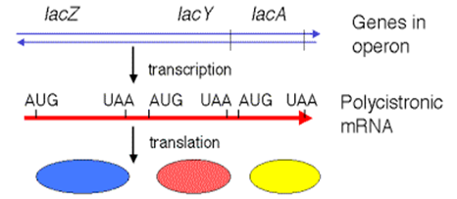
多顺反子
5'
PPP
3'
蛋白质

Slide 17
五、真核生物mRNA的特点
１．Kozark序列 (Marilyn Kozark)
起始密码子常处于－CCACCAUGG－序列中，这段保守序列的存在能增加翻译起始的效率，这段序列称为Kozark序列(Marilyn Kozark) .
2. 单顺反子

Slide 18
原核生物mRNA
5'
PPP
3'
蛋白质
真核生物mRNA
5'
^{m}G -
AAA
3'
PPP
蛋白质
非翻译区
核蛋白体结合位点
编码序列
起始密码子
终止密码子

Slide 19
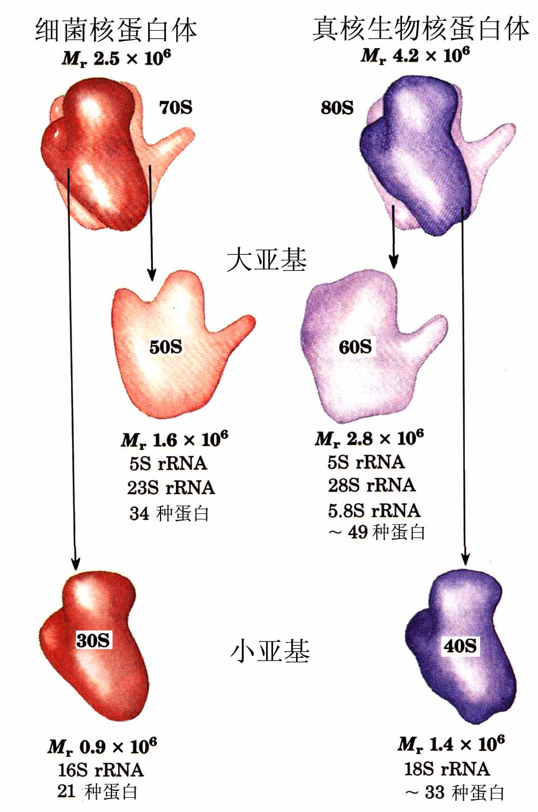
1.2 蛋白质生物合成的场所
p273-274

Slide 20
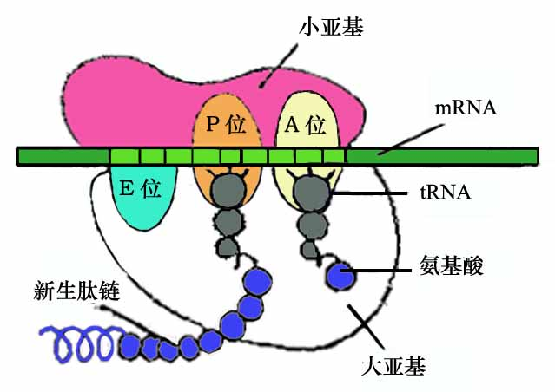
核糖体上的活性部位
肽基转移酶部位

Slide 21
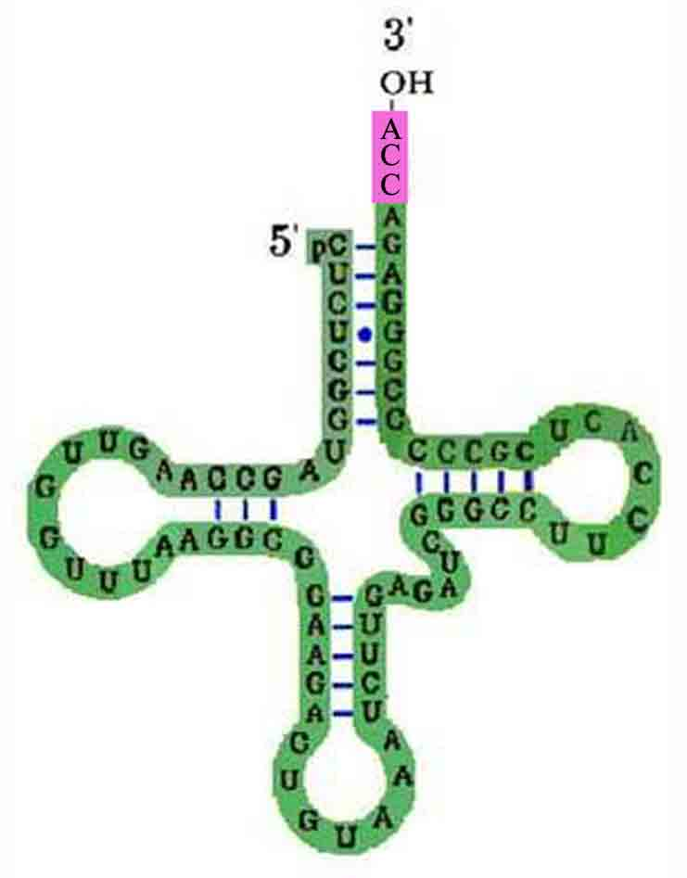
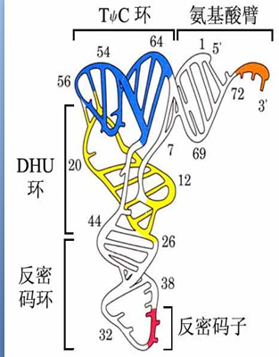
1.3 氨基酸的运载工具-tRNA
氨基酸臂
反密码环

Slide 22
1.4 氨基酸的活化
（1）氨基酰-tRNA合成酶
  (aminoacyl-tRNA synthetase)
①活化反应：
氨基酰-tRNA合成酶
氨基酸 + tRNA
氨基酰- tRNA
ATP
AMP＋PPi
活化反应:形成酯键

Slide 23
tRNA如何与对应的氨基酸结合？
氨基酰-tRNA合成酶的识别作用
◆氨基酰-tRNA合成酶对底物氨基酸和tRNA都有高度特异性。通过其活性部位实现的。
◆氨基酰-tRNA合成酶具有校正活性，将错配的进行校正。

Slide 24

1.5 参与蛋白质合成的蛋白质因子
起始因子：帮助形成［核糖体·mRNA·tRNA］三元复合物的过程。IF
延伸因子：蛋白质合成的延伸过程包括aa-tRNA进入核糖体、肽链形成和移位等过程。EF
释放因子：当mRNA分子上密码子阅读进入终止密码时，aa-tRNA不再与核糖体结合，此时释放因子与终止密码子结合，阻止mRNA的进一步阅读。RF

Slide 25

第二节 蛋白质的合成过程
肽链合成的起始
肽链合成的延伸
肽链合成的终止与释放

Slide 26
一、肽链合成的起始
核糖体如何识别mRNA上的起始位点AUG？
mRNA上的SD序列

Slide 27
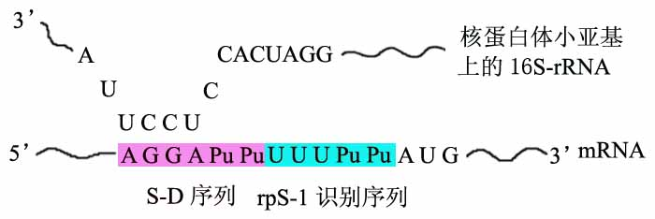
S-D序列
mRNA定位基础：
RNA-RNA识别 RNA-蛋白质识别
mRNA固定小亚基,使AUG固定于P位

Slide 28
肽链起始合成的步骤
核蛋白体大小亚基分离；
mRNA在小亚基上定位结合；
起始fMet-tRNAi^{fMet}的结合；
核蛋白体大亚基结合。

Slide 29
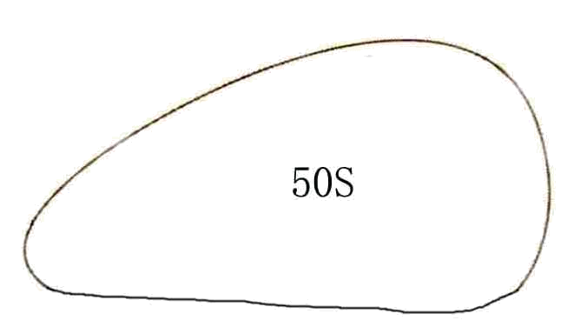
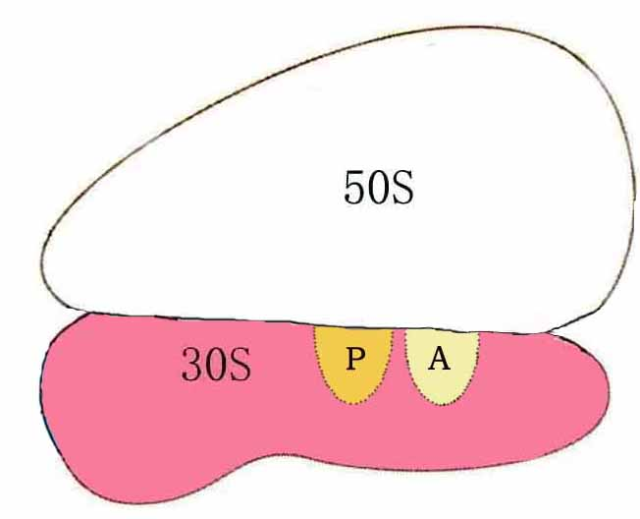
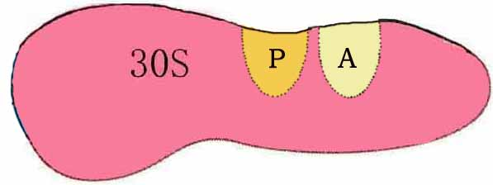
1. 核蛋白体大小亚基分离
IF1和IF3促进大小亚基分离
IF-1
IF3
目 录

Slide 30
2. mRNA在小亚基定位结合
AUG
IF-1
IF3

Slide 31
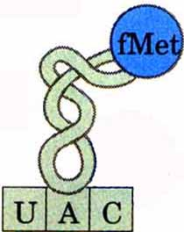
3. 起始氨基酰tRNA( fMet-tRNA_{i}^{met} )结合到小亚基
IF-2
GTP
5'
A
U
G
3'
IF-3
IF-1
反密码子识别P位密码子,使起始氨基酰tRNA( fMet-tRNAimet )结合到小亚基就位.
目 录

Slide 32
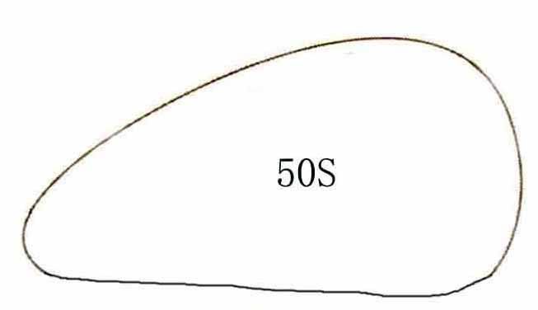
4. 核蛋白体大亚基结合，起始复合物形成
IF-2
GTP
Pi
GDP
5'
A
U
G
3'
IF-3
IF-1
大亚基结合，水解GTP消耗能量,释放起始因子
目 录

Slide 33
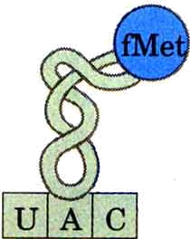
IF-2
GDP
Pi
IF-2
-GTP
5'
3'
A
U
G
IF-3
IF-1
目 录

Slide 34
二、肽链合成延长
肽链延长在核蛋白体上连续性循环式进行，每次循环增加一个氨基酸，包括以下三步：
  进位(entrance)
成肽(peptide bond formation)
  移位(translocation）

Slide 35
肽链合成的延长因子
原核延长因子 | 生物功能 | 对应真核延长因子
EF-Tu | 促进氨基酰-tRNA进入A位，结合分解GTP | EF-1-α
EF-Ts | 调节亚基 | EF-1-βγ
EF-G | 有转位酶活性，促进mRNA-肽酰-tRNA由A位前移到P位，促进卸载tRNA释放 | EF-2

Slide 36
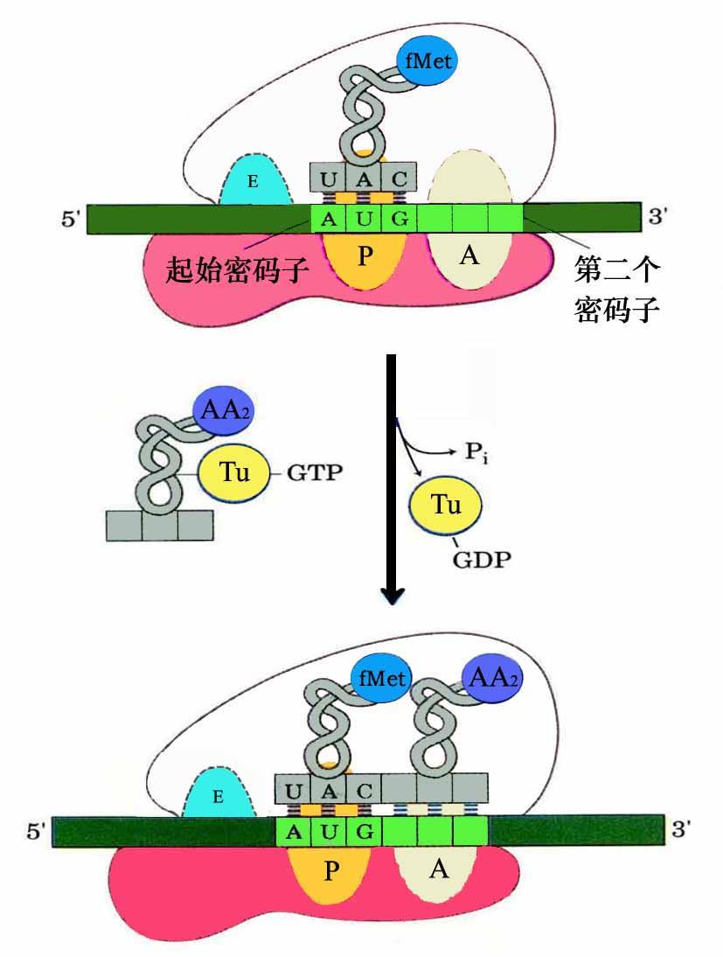
合成过程
1.进位
指根据mRNA下一组遗传密码指导，使相应氨基酰-tRNA进入核蛋白体A位。
目 录

Slide 37
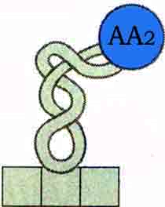
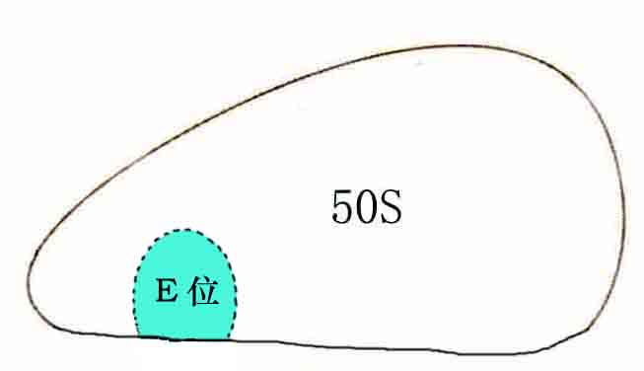
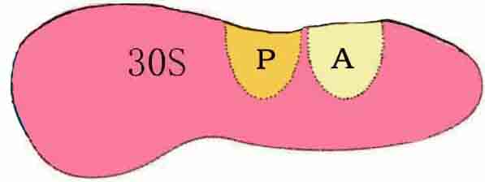
Tu
GTP
Ts
Ts
Tu
GDP
GTP
5'
A
U
G
3'
目 录

Slide 38
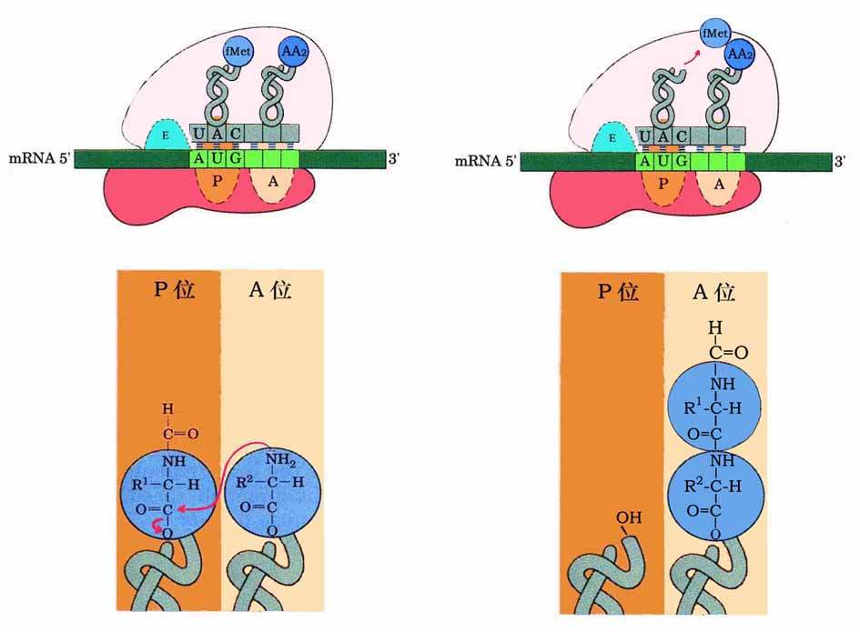
2.成肽
A位成肽

Slide 39
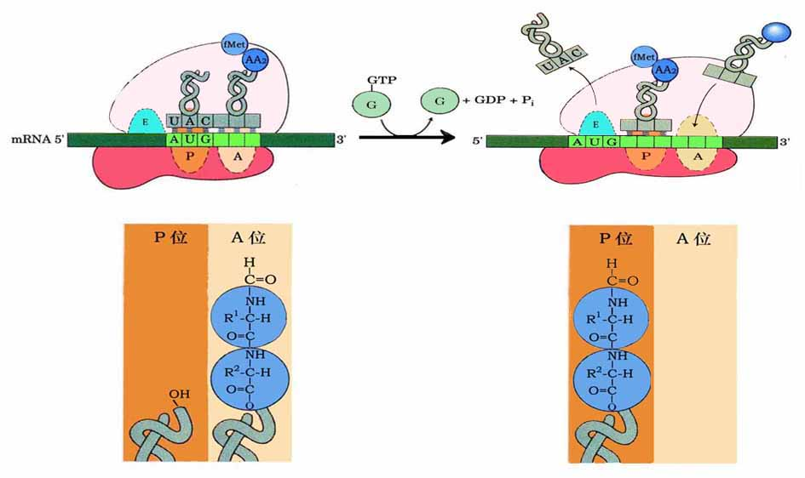
3.移位
延长因子EF-G有转位酶( translocase )活性，可结合并水解1分子GTP，促进核蛋白体向mRNA的3'侧移动 。
EF-G转位酶活性，消耗1GTP

Slide 40
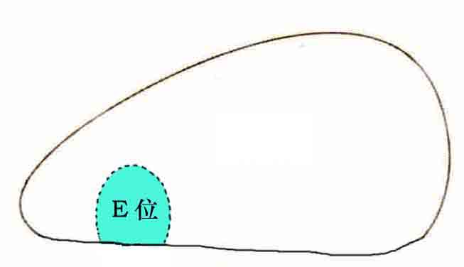
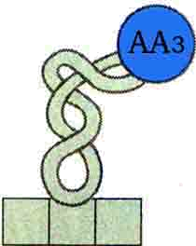

fMet
fMet
Tu
GTP
5'
A
U
G
3'
目 录

Slide 41
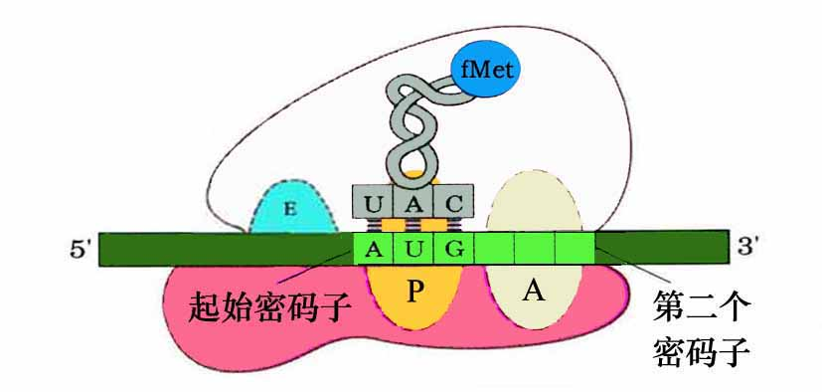
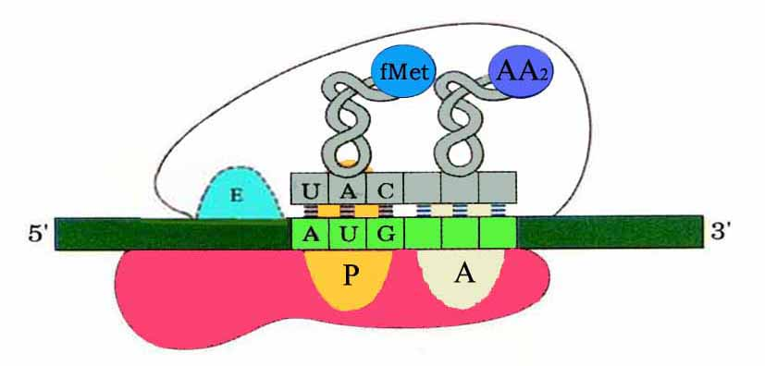
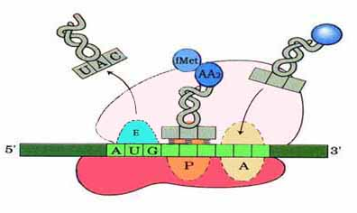
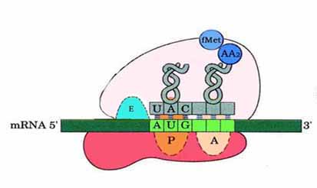
进位
成肽
移位

Slide 42
三、肽链合成的终止
当mRNA上终止密码出现后，多肽链合成停止，肽链从肽酰-tRNA中释出，mRNA、核蛋白体等分离，这些过程称为肽链合成终止。
需相应的蛋白因子(释放因子)参与
原核生物释放因子：RF-1、RF-2、RF-3
真核生物释放因子：eRF

Slide 43
释放因子的功能
1.识别终止密码，如RF-1特异识别UAA、UAG；而RF-2可识别UAA、UGA。
2.诱导转肽酶改变为酯酶活性, 使肽链从
核蛋白体上释放。

Slide 44

COO⁻
RF
5'
U
A
G
3'
目 录

Slide 45
第三节 合成肽链的输送与加工
一、翻译后加工
二、定位与分拣

Slide 46
一、翻译后加工
多肽链的剪切和剪接
氨基酸残基的修饰
蛋白质中二硫键的形成
多肽链的折叠

Slide 47
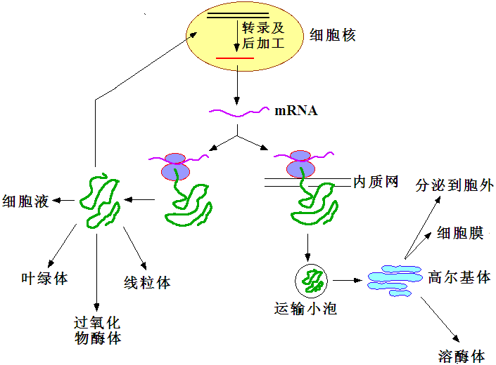
二、蛋白质的定向与分拣
合成的蛋白质必须准确无误地定向运送才能保证生命活动的正常进行，否则会影响到细胞的正常功能。

Slide 48
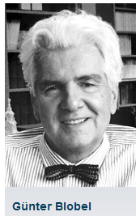
信号学说（signal hypothesis)
各种蛋白质在细胞中的最终定位由多肽链本身所具有的特定序列决定。这些特殊的氨基酸序列起着一种信号向导的作用，因此被称作信号序列。如果一个蛋白质缺乏任何一种信号序列，则会留在其“默认”的位置——细胞质。
1999年诺贝尔医学奖或生理学奖
Notes:
1999年10月11日，诺贝尔奖专家评委会在瑞典卡罗林斯卡医学院宣布将1999年诺贝尔医学奖或生理学奖授给君特·布洛贝尔Günter Blobel博士，以表彰其在“蛋白质具有内在的信号分子活性，能够调节其在细胞内的转运和定位”研究上的卓越成就。

Slide 49
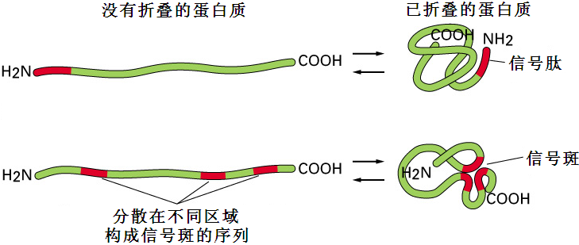
1、蛋白质分拣的信号
（1）信号肽
信号肽一般带有15~60个氨基酸，蛋白质分拣完成后被信号肽酶切除。
（2）信号斑
蛋白质完成折叠后，在其表面形成的由来自不同区域的氨基酸序列组合在一起的三维分拣信号。

Slide 50
2、蛋白质转运的途径
（1）共翻译途径
● 内质网蛋白、高尔基体蛋白、细胞膜蛋白和分泌蛋白（内质网信号序列）
（2）翻译后途径
● 蛋白质向线粒体的定位机制（导肽）

Slide 51
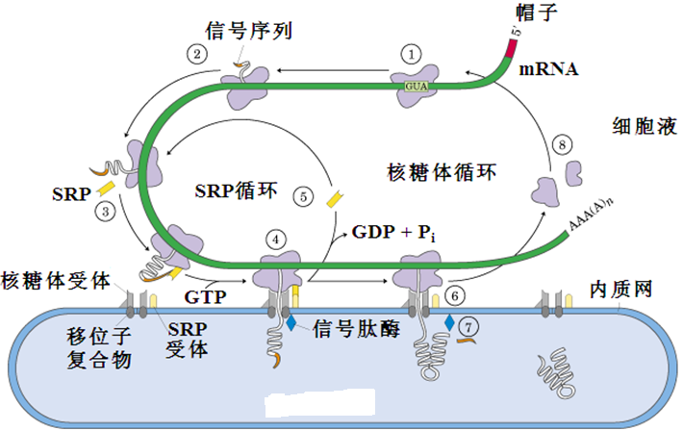
SRP介导的蛋白质定向、分拣过程
内质网腔

Slide 52
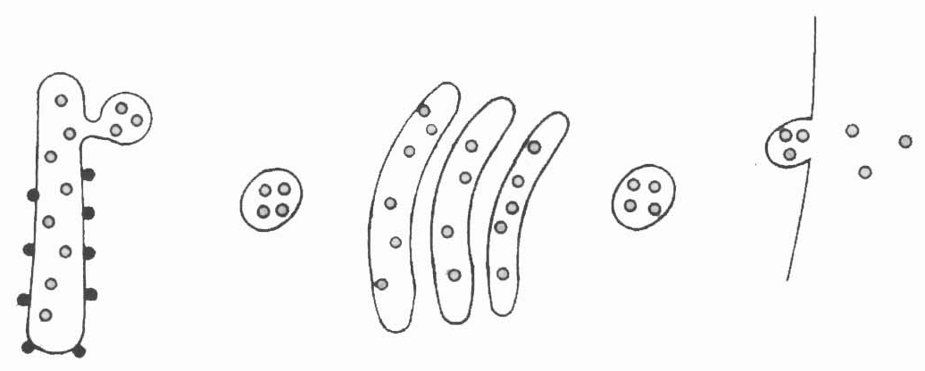
分泌蛋白质的合成和胞吐作用
泡融入质膜
芽泡
泡
泡
核糖体
内质网
高尔基体

Slide 53
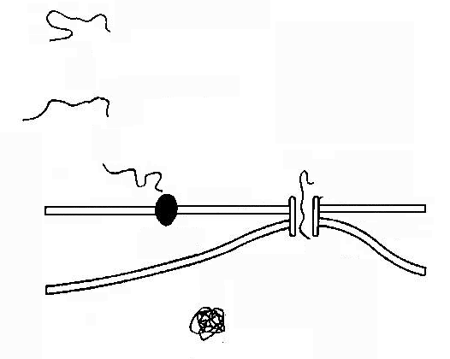
带有导肽的线粒体蛋白质前体跨膜运送过程示意图
翻译后途径
导肽
hsp70
内外膜接触位点的蛋白质通道
线粒体外膜
受体蛋白
线粒体hsp70
线粒体内膜
蛋白酶切除导肽

Slide 54
课后题
简述密码子的主要特性？
什么是密码子的简并性？它有什么生物学意义？
简述三种RNA在蛋白质生物合成中的作用?
肽链合成后加工处理主要有哪些方式？

